Slide 1
Mezinárodní konference „Střední Morava – křižovatka dopravních a ekonomických zájmů“
www.pwc.com
PPP projekt D4/R7:
Faktory úspěchu a získané zkušenosti pro projekt PPP D4 v ČR
Jan Brázda
září 2017
Draft

Slide 2
Agenda
–
Klíčové parametry PPP projektu D4/R7
Finanční nástroje EU
Hlavní výzvy a výstupy soutěžního dialogu
Faktory úspěchu a získané zkušenosti

Slide 3
Klíčové parametry PPP projektu D4/R7
1
1

Slide 4
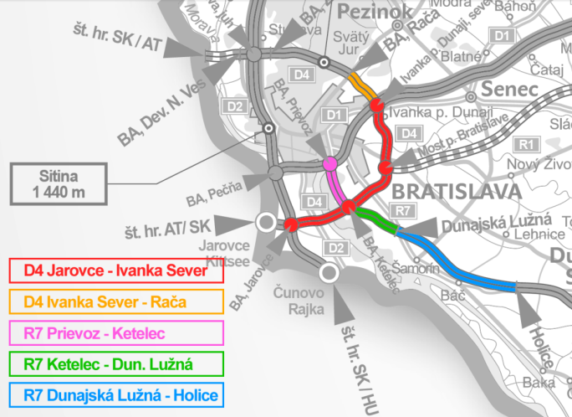
Klíčové parametry PPP projektu D4/R7
Sekce 1 – Klíčové parametry PPP projektu D4/R7
Smluvní strana | Ministerstvo dopravy a výstavby SR
Projekt | Dva úseky dálnice D4 představující 27 km bratislavského obchvatu a tři úseky dvouproudé rychlostní silnice R7 v délce 33 km
Rozsah služeb PPP | Design, výstavba, financování, provoz a údržba
2

Slide 5
Klíčové parametry PPP projektu D4/R7
Sekce 1 – Klíčové parametry PPP projektu D4/R7
Platební mechanismus | Platby jsou podmíněny dostupností projektových úseků komunikace a rovněž dosažením výkonových kritérií stanovených ve smlouvě
Alokace klíčových rizik | Soukromník ponese rizika výstavby a dostupnosti, riziko poptávky ponese veřejný sektor Projekt je evidovaný mimo rozvahu veřejného sektoru (v souladu s ESA 2010)
Smluvní období | Výstavba 4 roky + 30 let období provozu
Proces zadávání veřejné zakázky | Soutěžní dialog Finální nabídky byly předloženy všemi účastníky soutěžního dialogu: ViaDunaj (Vinci, Meridiam) BratislaVia (Hochtief, Iridium, DIF) Obchvat Nula (Cintra, Porr, Macquarie) ASTRELA (Strabag, John Laing, Reding) Smlouva podepsána s konsorciem Obchvat Nula
Aktuální stav | Finanční uzavření projektu proběhlo v červnu 2016, probíhá fáze výstavby
3

Slide 6
Finanční nástroje EU
2
5

Slide 7
Nové finanční nástroje EU úspěšně vyzkoušeny a použity v PPP projektu D4/R7
Sekce 2 – Finanční nástroje EU
Využití inovativních finančních nástrojů
Evropský fond pro strategické investice (EFSI)
Slovenský investičný holding (SIH)
Díky podpoře z EFSI může EIB navýšit svoji schopnost poskytnutí prostředků na financování projektů
D4/R7: EIB nabídla seniorní financování v částce až 500 mil. EUR. (350m EUR přímého financování a 150m EUR formou garance) za velmi výhodných podmínek – investiční nástroj na podporu dlouhodobé investice z evropských fondů
Jediným vlastníkem SIH je Slovenská republika
Finanční zdroje dostupné pro SIH zahrnují prostředky z Evropských strukturálních a investičních fondů: minimálně 3% alokace pro každý operační program, dohromady přibližně 450m EUR
D4/R7: SIH poskytl mezaninové financování ve výši až 50m EUR za velmi výhodných podmínek (úroková míra 4,5%)
6

Slide 8
Hlavní výzvy a výstupy soutěžního dialogu
3
7

Slide 9
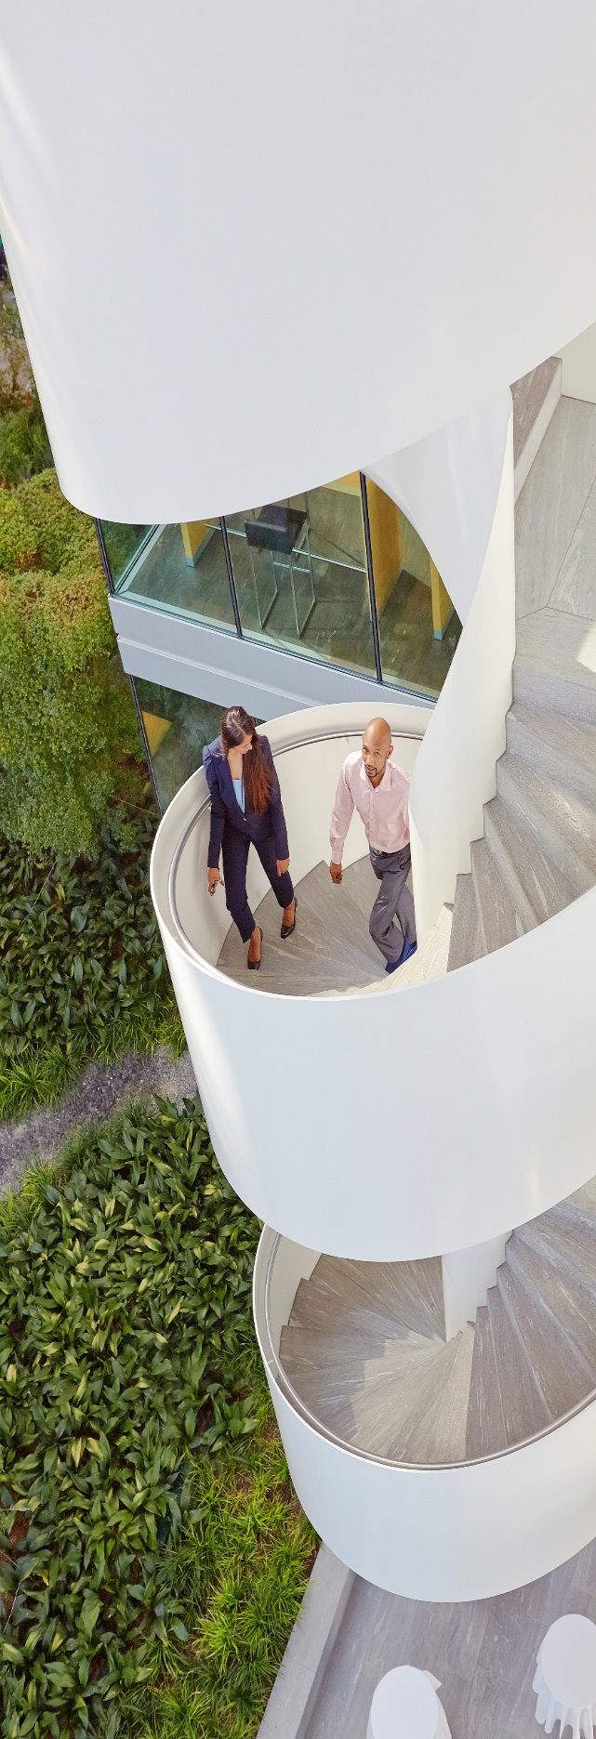
Hlavní výzvy a výstupy ze soutěžního dialogu
Sekce 3 – Hlavní výzvy a výstupy soutěžního dialogu
Optimalizace finanční struktury (zapojení multilaterálních institucí včetně EIB a SIH)
Technická optimalizace Projektu
Snížení investičních nákladů (CAPEX)
Vypracování mimobilanční struktury projektu z hlediska ESA2010 => závazky z projektu nejsou konsolidovány v národních účtech (a neovlivňují tak dluhovou brzdu)
Velmi kompetitivní ceny ve finálních nabídkách oproti odhadům před tendrem (přibližně 100m - 135m EUR):
Hodnota za peníze
Účastník tendru | AVP (EUR m)
ViaDunaj (Vinci, Meridiam) | 69
BratislaVia (Hochtief, Iridium, DIF) | 77
Obchvat Nula (Cintra, Porr, Macquarie) | 57
ASTRELA (Strabag, John Laing, Reding) | 91
8

Slide 10
Proč tak atraktivní nabídky?
Sekce 3 – Hlavní výzvy a výstupy soutěžního dialogu
Projekt je velmi atraktivní, s vysokou prioritou vzhledem k následujícím faktorům:
Makroekonomická a politická stabilita + příznivý rating SR (A)
Atraktivní rozsah projektu
Využití inovativních finančních nástrojů (mezaninové financování poskytnuté Slovenským investičným holdingem), navýšené financování EIB díky využití Evropskému fondu pro strategické investice
Příznivá situace na finančních trzích (podmínky dlouhodobého financování se přiblížily podmínkám před finanční krizí)
Nedostatek podobných dobře připravených PPP projektů v Evropě
Vhodně strukturovaná alokace rizik a principy platebního mechanismu
9

Slide 11
Faktory úspěchu a získané zkušenosti
4
11

Slide 12
Faktory úspěchu a získané zkušenosti (1/2)
Section 4 – Faktory úspěchu a získané zkušenosti
 | Politická podpora projektu je zásadní
 | Zkušení poradci umí projekt připravit tak, aby závazky z projektu nebyly konsolidovány v národních účtech (v souladu s ESA2010)
 | Atraktivní rozsah projektu
 | Platební mechanismus založený na dostupnosti služby
 | Matice rizik typická pro dopravní PPP projekty – nesnažme se inovovat!
12

Slide 13
Faktory úspěchu a získané zkušenosti (2/2)
Section 4 – Faktory úspěchu a získané zkušenosti
 | Zapojení multilaterálních bankovních institucí (prostor k posouzení kritérií způsobilosti) v raných stádiích rozvoje projektu
 | Brzké zapojení Ministerstva financí a Statistického úřadu do projektových příprav
 | Ex ante konzultace s EUROSTATem jsou zásadní (je-li projekt koncipovaný mimo rozvahu veřejného sektoru)
 | Dobře připravené projekty se mohou realizovat relativně rychle
13

Slide 14
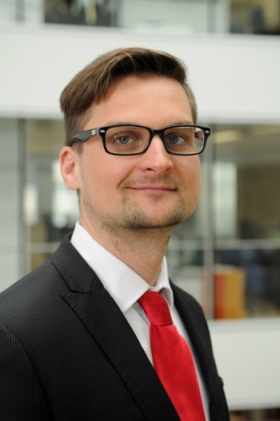
Dotazy?
Section 4 – Faktory úspěchu a získané zkušenosti
Jan Brázda, Partner
Head of Infrastructure financing in CEE
Mobile: +420 731 635 035
jan.brazda@pwc.com
14

